Slide 1
সবাইকে স্বাগতম

Slide 2
পরিচিতি
ওমর ফারুক
সহকারি শিক্ষক (শরীর চর্চা)
গাবেরপাড়া ডি বি ফাজিল মাদ্রাসা
বেল্কুচি,সিরাজগঞ্জ

Slide 3
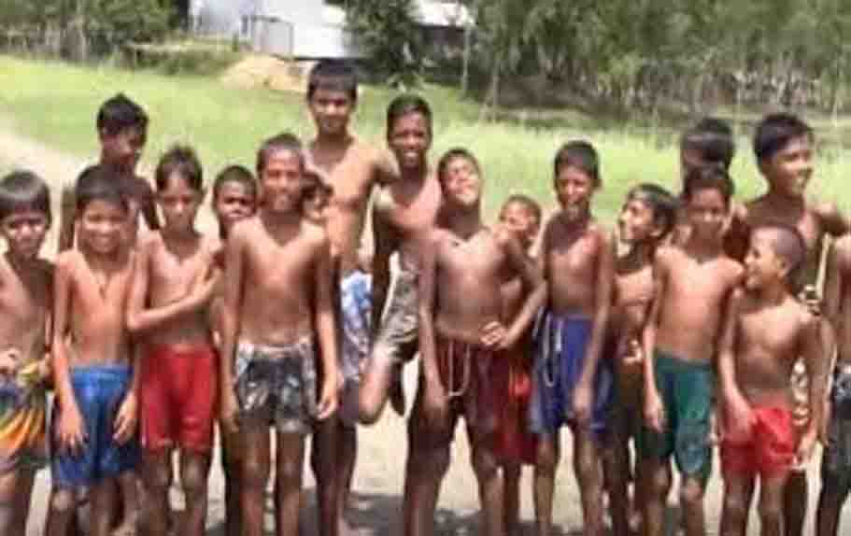

Slide 4
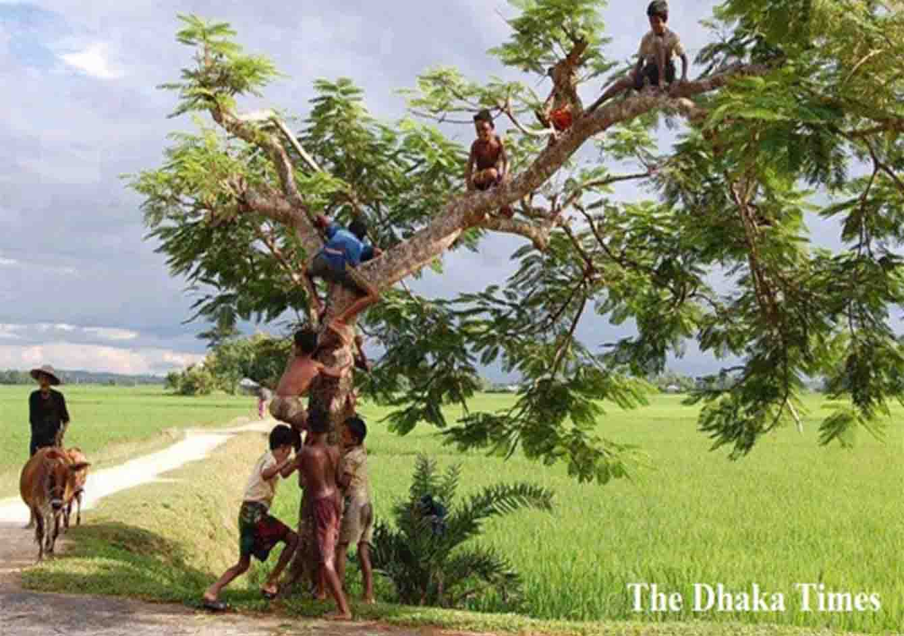

Slide 9
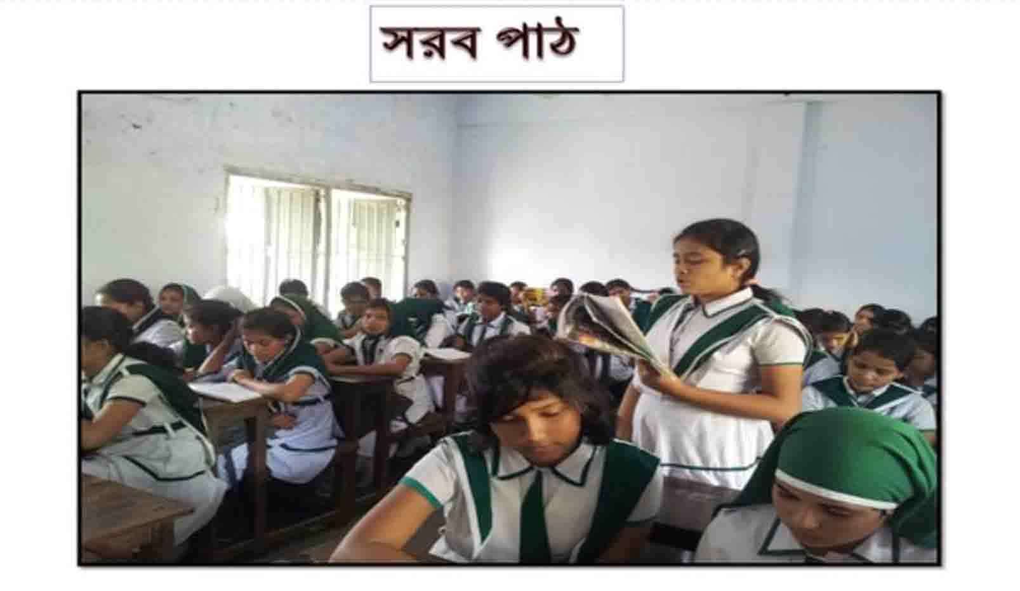

Slide 10
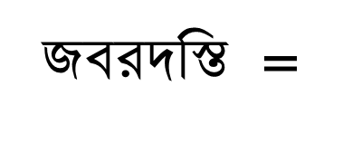
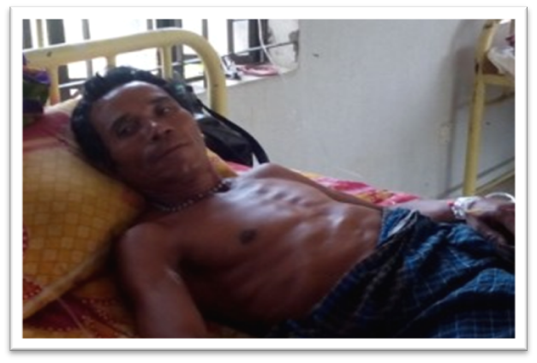
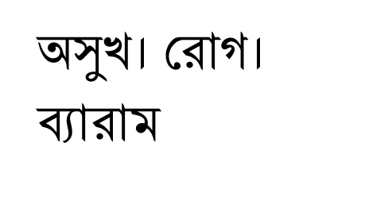
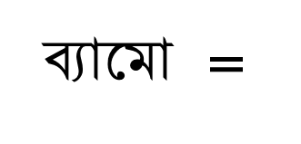

Slide 13
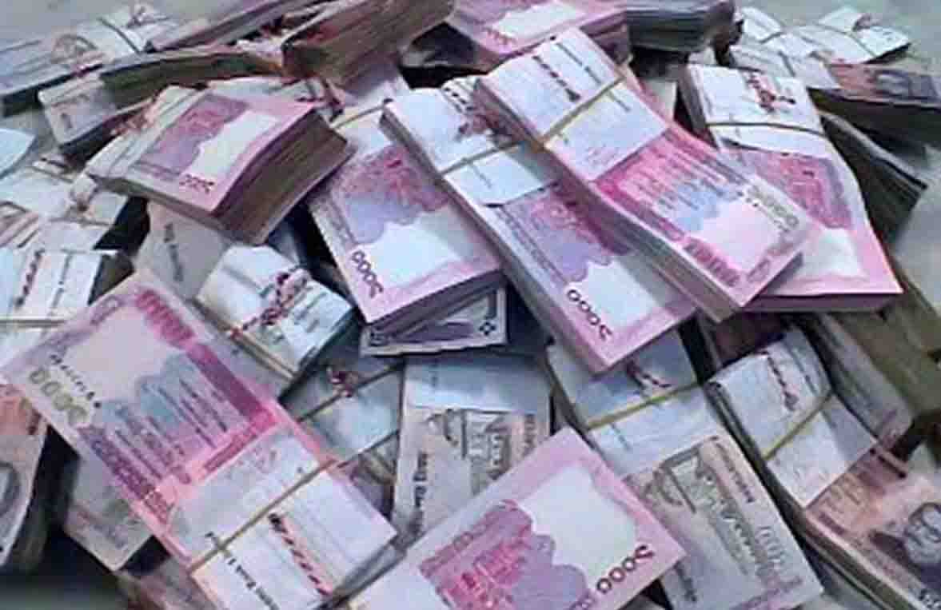
যার টাকা আছে সে আরও চায়।

Slide 14
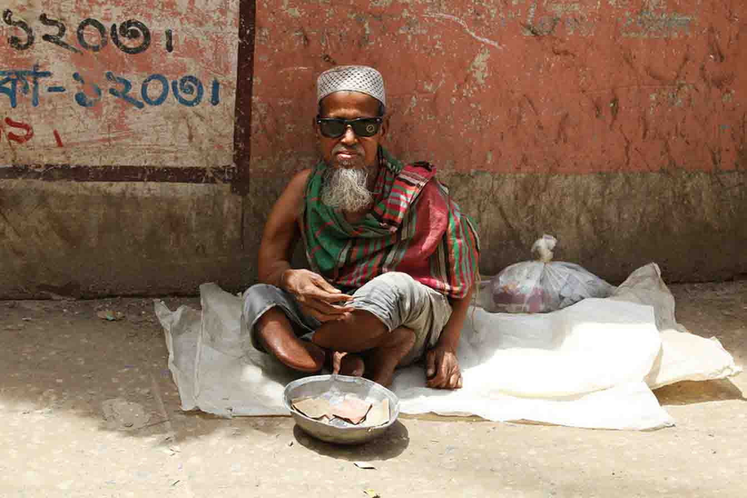

Slide 16
ৎ
জোড়ায় কাজ

Slide 17
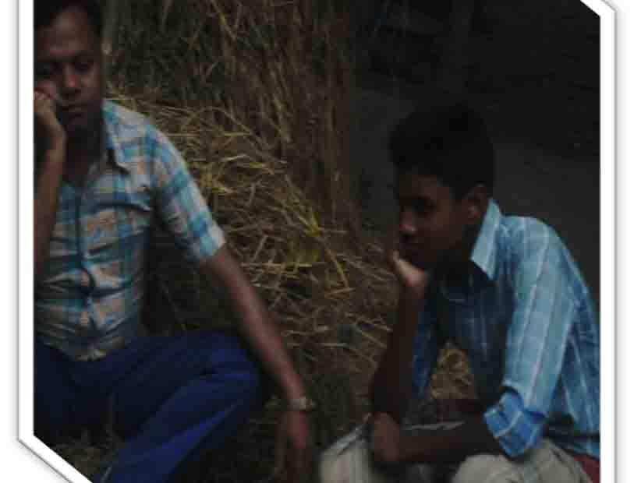

Slide 18
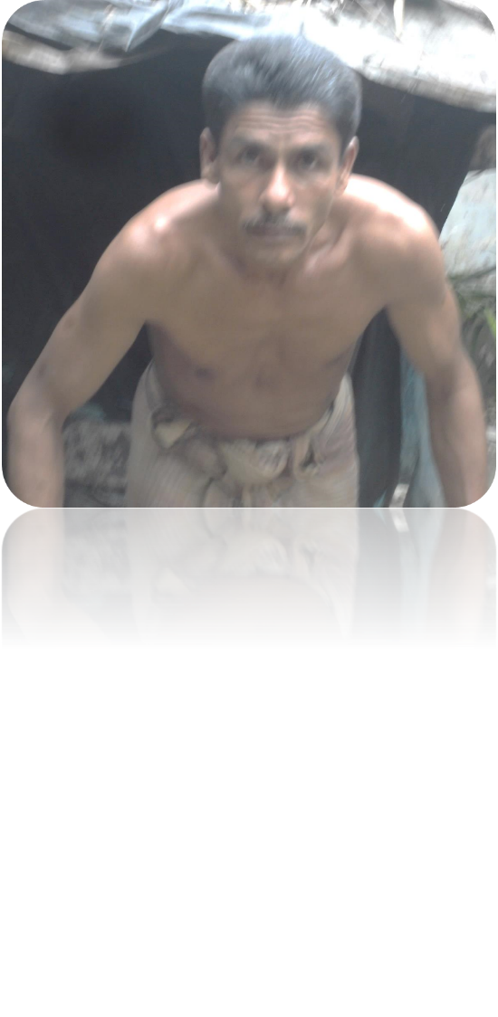

Slide 19
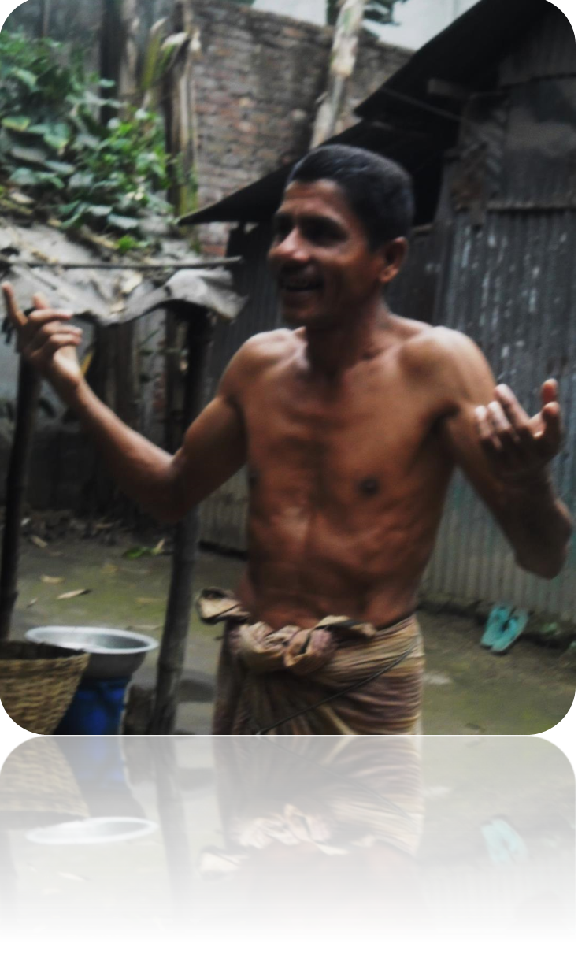
আমি একজন সুখি মানুষ

Slide 24
মূল্যায়ন

Slide 25
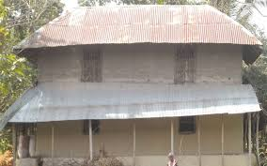

Slide 26
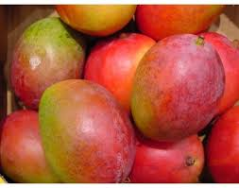
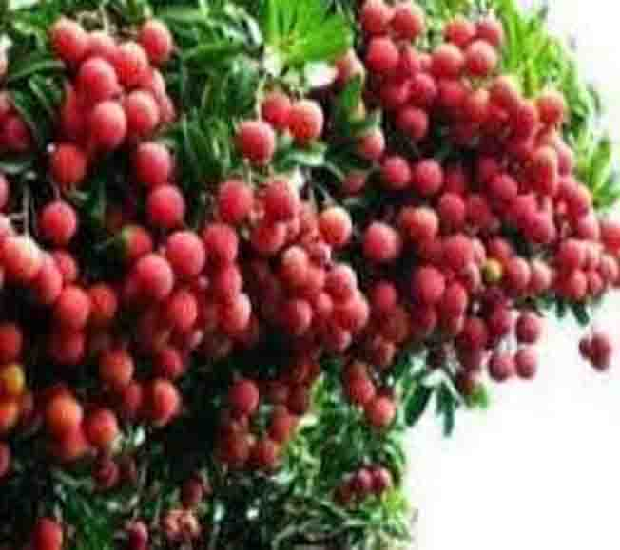
ধন্যবাদ

